Slide 1

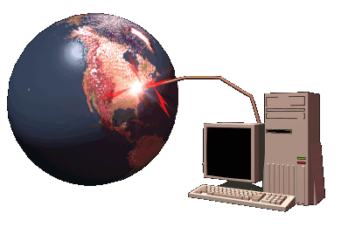
PROGRAM STUDI TEKNIK INFORMATIKA
MATA KULIAH
REKAYASA PERANGKAT LUNAK
Rekayasa Perangkat Lunak Lanjut
Pengenalan Web App + Req. Web App
Disusun Oleh:
Tim RPLL

Slide 2
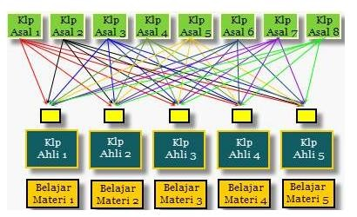
PROGRAM STUDI
TEKNIK INFORMATIKA
MATA KULIAH
REKAYSA PERANGKAT LUNAK
Pembelajaran Jigsaw
Bagilah kelas menjadi beberapa kelompok (@ 6 orang)
Setiap anggota kelompok belajar materi yang berlainan (Pembagian RANDOM)
Anggota dari kelompok lain yang mempelajari MATERI yang
sama berkumpul dalam 1 kelompok baru (Kelompok AHLI)
4. Setelah
kelompok
selesai pembahasan, masing-masing kembali ke kelompok awal, setiap
anggota anggota
menjelaskan masing-masing materi kepada anggota kelompok lainnya. (Hasil pembahasan di catat dan dikumpulkan)

Slide 3
PROGRAM STUDI
TEKNIK INFORMATIKA
MATA KULIAH
REKAYSA PERANGKAT LUNAK
Pembelajaran Jigsaw
Materi 1: Pengertian aplikasi web, ilustrasi sistem web,
Arsitektur aplikasi web
Materi 2: Cookies, Sessions, CGI (Common Gateway Interface),
Web server
Materi 3: Web dinamis, technology: scripting, java applet, ActiveX/ COM
Materi 4: Cara kerja + Infrastruktur Java's RMI
Materi 5: Cara kerja + Infrastruktur Microsoft's DCOM
Materi 6: XML, Web Service, SOAP, UDDI, WSDL

Slide 4

PROGRAM STUDI
TEKNIK INFORMATIKA
MATA KULIAH
REKAYSA PERANGKAT LUNAK
Aplikasi Web
Aplikasi Web adalah sistem Web yang memungkinkan pengguna untuk mengeksekusi logika bisnis dengan Web browser
Aplikasi Web menggunakan teknologi yang memungkinkan untuk membuat konten mereka dinamis dan untuk memungkinkan pengguna sistem untuk mempengaruhi logika bisnis pada server.

Slide 5
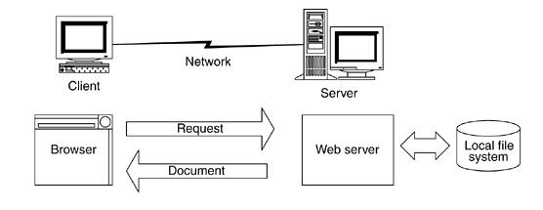
PROGRAM STUDI
TEKNIK INFORMATIKA
MATA KULIAH
REKAYSA PERANGKAT LUNAK
Dasar Sistem Web

Slide 6
PROGRAM STUDI
TEKNIK INFORMATIKA
MATA KULIAH
REKAYSA PERANGKAT LUNAK
Arsitektur aplikasi Web
Ini berisi komponen utama yang sama dari sebuah situs Web:
Web server,
koneksi jaringan, dan
browser klien.
Aplikasi Web juga mencakup server aplikasi.
Penambahan server aplikasi memungkinkan sistem untuk mengelola logika bisnis.

Slide 7
PROGRAM STUDI
TEKNIK INFORMATIKA
MATA KULIAH
REKAYSA PERANGKAT LUNAK
Client State Management
Salah satu tantangan umum aplikasi Web adalah mengelola klien pada server.
Karena sifat connectionless klien dan server komunikasi, server tidak memiliki cara mudah untuk melacak setiap permintaan klien dan untuk mengasosiasikannya dengan permintaan sebelumnya, karena setiap permintaan halaman Web kemudian menetapkan dan istirahat lalu koneksi lagi.
W3C telah mengusulkan mekanisme pengelolaan state HTTP,
lebih dikenal sebagai "cookies“.

Slide 8
PROGRAM STUDI
TEKNIK INFORMATIKA
MATA KULIAH
REKAYSA PERANGKAT LUNAK
Cookies
Cookies adalah informasi yang berupa file kecil yang ditanam pada KOMPUTER CLIENT. Cookies biasanya digunakan oleh sebuah website untuk mengidentifikasi data pengguna.
Data yang disimpan pada Cookies dikirim bersamaan dengan request yang dilakukan oleh browser terhadap suatu halaman website.
Namun, batas resmi sekitar 4K.
✓ Cookie adalah serangkaian teks yang disimpan pada
komputer Anda oleh situs web yang Anda kunjungi. Pada umumnya cookie menyimpan pengaturan atau preferensi Anda untuk suatu situs web tertentu, misalnya bahasa yang dipilih, atau lokasi (negara) Anda.
✓ Biasanya, ukuran data yang kecil, antara 100 dan 1K byte;

Slide 9
PROGRAM STUDI
TEKNIK INFORMATIKA
MATA KULIAH
REKAYSA PERANGKAT LUNAK
Sessions
Session adalah cara untuk menjaga suatu variabel
tetap ada selama sesi kunjungan user.
Session memungkinkan pelacakan akses pemakai,
pangaturan pemakaian aplikasi oleh pemakai dan meningkatkan layanan situs web.
Setiap pengunjung akan diberi sebuah id yang unik, yang disebut dengan id session (session_id). ID ini dapat disimpan dalam suatu cookie pada sisi user atau disertakan dalam URL.

Slide 10
PROGRAM STUDI
TEKNIK INFORMATIKA
MATA KULIAH
REKAYSA PERANGKAT LUNAK
Enabling Technologies
Enabling technologies adalah mekanisme halaman web menjadi dinamis dan
menanggapi input pengguna.
Hal yang terlibat adalah eksekusi modul yang terpisah oleh server web.
Browser akan meminta modul (Server web diartikan sebagai permintaan untuk
memuat dan menjalankan modul).
Output modul biasanya halaman HTML yang diformat dengan benar bisa berupa gambar, audio, video maupun data lainnya.

Slide 11
PROGRAM STUDI
TEKNIK INFORMATIKA
MATA KULIAH
REKAYSA PERANGKAT LUNAK
Enabling Technologies
Mekanisme asli untuk memproses input pengguna dalam sistem
Web adalah Common Gateway Interface (CGI),
cara standar untuk memungkinkan pengguna Web untuk menjalankan aplikasi di server. modul CGI skala kecil adalah Perl (ekstraksi dan pelaporan bahasa praktis), yang dit
dapat ditulis dalam bahasa apapun
bahasa yang paling umum untuk afsirkan setiap kali dijalankan.

Slide 12
PROGRAM STUDI
TEKNIK INFORMATIKA
MATA KULIAH
REKAYSA PERANGKAT LUNAK
Enabling Technologies
Dua masalah terbesar dengan CGI:
tidak secara otomatis menyediakan jasa manajemen sesi
setiap pelaksanaan modul CGI membutuhkan proses baru dan terpisah pada aplikasi / server Web
Solusi yang tersedia:
dengan menambahkan plug-in ke server Web.
plug-in memungkinkan server Web untuk berkonsentrasi pada melayani permintaan HTTP standar dan menunda halaman dieksekusi untuk proses lain yang berjalan

Slide 13
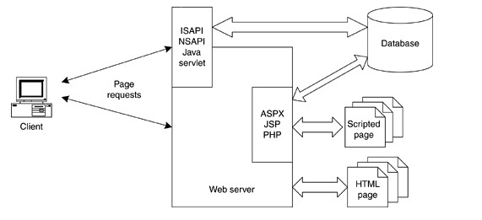
PROGRAM STUDI
TEKNIK INFORMATIKA
MATA KULIAH
REKAYSA PERANGKAT LUNAK
Teknologi Web Server

Slide 14
PROGRAM STUDI
TEKNIK INFORMATIKA
MATA KULIAH
REKAYSA PERANGKAT LUNAK
Dynamic Client
Dalam web dinamis, interaksi yang terjadi antara pengguna dan server sangat
kompleks.
Seseorang bisa mengubah konten dari halaman tertentu dengan menggunakan browser.
Request (permintaan) dari pengguna dapat diproses oleh server yang kemudian ditampilkan dalam isi yang berbeda-beda menurut alur programnya.
Halaman-halaman web tersebut memiliki database.
Web dinamis, memiliki data dan informasi yang berbeda-beda tergantung input apa
yang disampaikan client.
Dokumen yang sampai diclient akan berbeda dengan dokumen yang ada di web server.

Slide 15
PROGRAM STUDI
TEKNIK INFORMATIKA
MATA KULIAH
REKAYSA PERANGKAT LUNAK
Dynamic Client Technology: Scripting
JavaScript adalah teknologi scripting yang paling banyak digunakan dalam browser
Salah satu bagian dari revolusi teknologi Java; sebuah implementasi dari bahasa scripting yang berakar pada bahasa pemrograman Java
JavaScript tertanam pada halaman HTML, jadi berdampingan dengan dokumen
The <script> and </script> tags, digunakan untuk menentukan daerah JavaScript.
Contoh:
<SCRIPT LANGUAGE="JavaScript"> alert('Hello World.') </SCRIPT>
Tidak semua browser kompatibel dengan javascript

Slide 16
PROGRAM STUDI
TEKNIK INFORMATIKA
MATA KULIAH
REKAYSA PERANGKAT LUNAK
Dynamic Client Technology: Java Applet
Penggunaan Java pada klien biasanya dalam bentuk applet
Applet adalah:
Kontrol antarmuka pengguna yang ditempatkan di halaman Web
Terdiri dari kedua sistem dan kelas kustom
Applet direferensikan oleh halaman Web
perlu diidentifikasi oleh tag: <object> untuk mengidentifikasi:
jenis objek (Java),
nama file kelas untuk memuat dan menjalankan, dan,
opsional, lokasi, atau URL, di mana file atau file dapat ditemukan pada jaringan.
Contoh:
<OBJECTcodetype="application/java“classid="java:Bubbles.class"
codebase="http://www.wae-uml.org/javaclasses/"> Java applet that draws animated bubbles. </OBJECT>

Slide 17
PROGRAM STUDI
TEKNIK INFORMATIKA
MATA KULIAH
REKAYSA PERANGKAT LUNAK
Dynamic Client Technology: ActiveX/ COM
ActiveX digunakan untuk memperluas fungsi client-side dalam banyak cara yang sama
seperti dilakukan Java applet
ActiveX dibangun oleh Microsoft Component Object Model (COM)
COM adalah infrastruktur dimana pengembang dapat membangun komponen, masing- masing dalam bahasa pilihan nya, dan berbagi benda-benda ini untuk membangun yang lebih besar, sistem yang lebih kompleks
Menginstal sebuah objek ActiveX biasanya berarti menyalin DLL (dynamic link library), EXE, atau file yang OCX ke hard drive lokal dan menambahkan beberapa entri ke registry
Karena objek ActiveX sering memiliki dependensi pada objek ActiveX lain atau DLL, ini juga perlu diinstal pada computer
Kontrol ActiveX ditempatkan di halaman HTML dengan tag <object>.

Slide 18
PROGRAM STUDI
TEKNIK INFORMATIKA
MATA KULIAH
REKAYSA PERANGKAT LUNAK
Distributed Object
Menggunakan distributed objects dalam aplikasi Web dapat memecahkan
banyak masalah fungsi dan kinerja dalam pengembangan aplikasi Web
Kuncinya adalah untuk menggabungkan sistem objek terdistribusi tanpa kehilangan manfaat utama dari arsitektur Web
Manfaat yang paling penting dari Web adalah kemudahan deployment.
Terdapat dua pola infrastruktur yakni Java's RMI dan Microsoft's DCOM.
Tujuan dari keduanya adalah untuk menyembunyikan rincian komunikasi yang didistribusikan dan tanggung jawab infrastruktur
Keduanya bekerja pada prinsip transparansi lokasi, yang menyatakan bahwa objek desainer / pelaksana tidak harus perlu mengetahui lokasi dari contoh objek tertentu

Slide 19
PROGRAM STUDI
TEKNIK INFORMATIKA
MATA KULIAH
REKAYSA PERANGKAT LUNAK
XML
Extensible Markup Language (XML) adalah sebuah markup language yang mempunyai himpunan aturan untuk pengkodean dokumen dalam format yang dimengerti oleh manusia dan mesin.
Tujuan perancangan dari XML menekankan pada kesederhanaan, keumuman, dan
kegunaan melalui Internet.
XML adalah format data tekstual dengan dukungan yang kuat melalui Unicode
untuk bahasa-bahasa di seluruh dunia.
Meskipun desain dari XML memfokuskan pada dokumen, yang digunakan secara luas untuk representasi struktur data yang bebas, sebagai contoh pada web services.

Slide 20

PROGRAM STUDI
TEKNIK INFORMATIKA
MATA KULIAH
REKAYSA PERANGKAT LUNAK
XML
EXAMPLE
<address>
<street>123
<city>Lexington</city>
<state>SC</state>
<zip>19072</zip>
</address>
Pine
Rd.</street>

Slide 21
PROGRAM STUDI
TEKNIK INFORMATIKA
MATA KULIAH
REKAYSA PERANGKAT LUNAK
Web Services
Web service adalah sebuah service yang tersedia dalam Internet yang menggunakan sistem
pesan XML terstandarisasi.
Web service tidak terikat pada sistem operasi maupun bahasa pemrograman. Ada beberapa alternatif dalam pertukaran pesan XML.
Contohnya, XML Remote Procedure Calls (XML-RPC) atau SOAP dapat digunakan dalam
pertukaran pesan.
Alternatif lain adalah dengan hanya menggunakan HTTP GET/POST untuk mengirimkan pesan XML.
Standard Web Service:
SOAP
UDDI
WSDL

Slide 22
PROGRAM STUDI
TEKNIK INFORMATIKA
MATA KULIAH
REKAYSA PERANGKAT LUNAK
SOAP
SOAP: Simple Object Access Protocol
Dibangun di atas XML
pesan SOAP hanyalah sebuah dokumen berformat XML yang memvalidasi terhadap DTD atau skema tertentu.
Ketika digunakan dengan HTTP, pesan SOAP dokumen dapat dikirim ke server Web, yang
memanggil fungsi tertentu yang ditetapkan oleh layanan Web.
SOAP dapat dilihat di http://www.w3.org/TR/SOAP.
Pesan SOAP terdiri dari:
Top elemen dari XML
SOAP Header
SOAP Body

Slide 23
PROGRAM STUDI
TEKNIK INFORMATIKA
MATA KULIAH
REKAYSA PERANGKAT LUNAK
UDDI
UDDI: Universal Description, Discovery, and Integration
Sebuah mekanisme untuk penerbitan dan menggambarkan layanan Web
untuk klien potensial
UDDI Adalah seperangkat pendaftar yang direplikasi mengenai informasi
tentang layanan Web pada jaringan.
Pendaftaran layanan melibatkan empat inti jenis struktur data: informasi bisnis, layanan informasi, informasi yang mengikat, dan informasi spesifikasi

Slide 24
PROGRAM STUDI
TEKNIK INFORMATIKA
MATA KULIAH
REKAYSA PERANGKAT LUNAK
WSDL
WDSL: Web Services Description Language
Sebuah spesifikasi lebih rinci dari antarmuka SOAP
Spesifikasi WSDL menjelaskan secara rinci bagaimana untuk memohon layanan Web dan apa yang diharapkan ketika merespon
Sebuah deskripsi WSDL mendefinisikan layanan Web sebagai kumpulan titik akhir jaringan, atau
port
Setiap port mendefinisikan koleksi operasi yang dapat dipanggil.
Setiap operasi mencakup seperangkat input dan output pesan: parameter.
Sebuah operasi memetakan sebuah jenis port untuk protokol tertentu, HTTP, dan format data SOAP.
Sebuah port memberi contoh jenis port dan mengikat pada alamat jaringan tertentu.

Slide 25
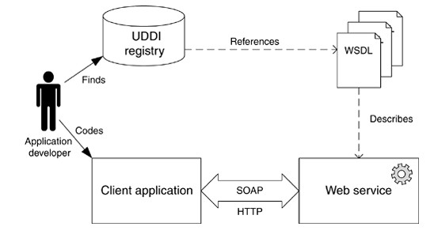
PROGRAM STUDI
TEKNIK INFORMATIKA
MATA KULIAH
REKAYSA PERANGKAT LUNAK
WS in the development and run-time environment

Slide 26
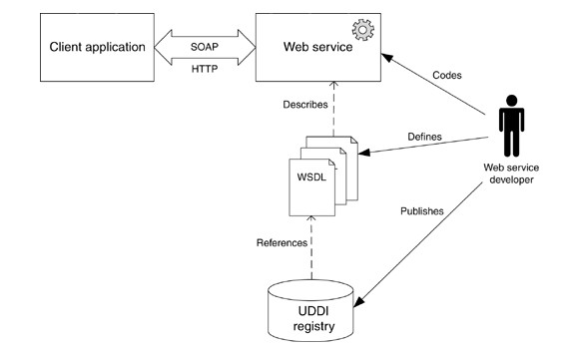
PROGRAM STUDI
TEKNIK INFORMATIKA
MATA KULIAH
REKAYSA PERANGKAT LUNAK
Development of Web Services

Slide 27
PROGRAM STUDI
TEKNIK INFORMATIKA
MATA KULIAH
REKAYSA PERANGKAT LUNAK
WSDL
WDSL: Web Services Description Language
Sebuah spesifikasi lebih rinci dari antarmuka SOAP
Spesifikasi WSDL menjelaskan secara rinci bagaimana untuk memohon layanan Web dan apa yang diharapkan ketika merespon
Sebuah deskripsi WSDL mendefinisikan layanan Web sebagai kumpulan titik akhir jaringan, atau
port
Setiap port mendefinisikan koleksi operasi yang dapat dipanggil.
Setiap operasi mencakup seperangkat input dan output pesan: parameter.
Sebuah operasi memetakan sebuah jenis port untuk protokol tertentu, HTTP, dan format data SOAP.
Sebuah port memberi contoh jenis port dan mengikat pada alamat jaringan tertentu.

Slide 28
PROGRAM STUDI
TEKNIK INFORMATIKA
MATA KULIAH
REKAYSA PERANGKAT LUNAK
Ada Pertanyaan

Slide 29
PROGRAM STUDI
TEKNIK INFORMATIKA
MATA KULIAH
REKAYSA PERANGKAT LUNAK
Tugas Kelompok (6 orang)
Carilah Penjelasan, dan Contoh mengenai hal-hal dibawah ini:
Kelompok 1
Kelompok 2
Kelompok 3
Apa itu Web Engineering
Jelaskan Konsep Web Engineering
Karakteristik Web App
Kriteria Web berdasarkan Fungsional/ kategori
Kategori Web App
Document Centric Web Site
Interactive Web App
Transactional Web App
Workflow-based Web App
Kelompok 4
Kelompok 5
Collaborative Web App
Social Web
Portal-Oriented Web App
Ubiquitous Web App
Semantic Web
Popular Site

Slide 30

THANKS
ANY QUESTIONS?

